Slide 1
Modification Tube moteur 24 mm
Rocketry Challenge

Slide 2
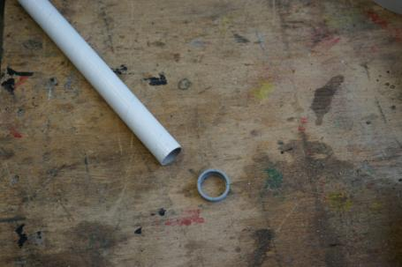
Introduction
Les nouveaux tubes moteur de 24 mm ne sont pas compatible avec les bagues de maintient des propulseur de 24 mm.
Ces tubes font 24 mm de diamètre intérieur et 1 mm d’épaisseur soit 26 mm de diamètre extérieur, or la bague de retenue du propulseur fait 25,5 mm de diamètre interne.
Il faut dont gagner au moins 0,5 mm sur le diamètre du tube pour pouvoir faire entrer la bague.
Pour cela, nous allons poncer une partie du carton.
Sans modification, entrer en force la bague déforme le tube en carton et ne permet plus d’insérer le propulseur dans la fusée.
!
Ø 26
Ø 24
Tube
Ø 25,5
Bague

Slide 3
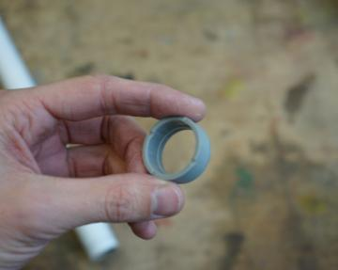
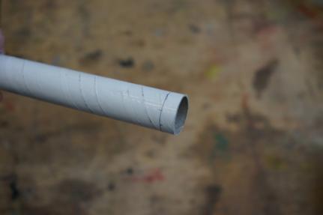
Marquage
Marquez le tube selon la hauteur de l’épaulement de la bague (13 mm), cela donne la longueur sur laquelle il faut enlever de la matière sur le tube.
épaulement

Slide 4
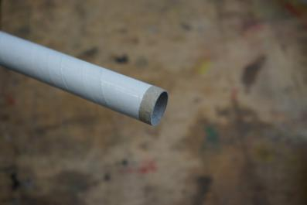
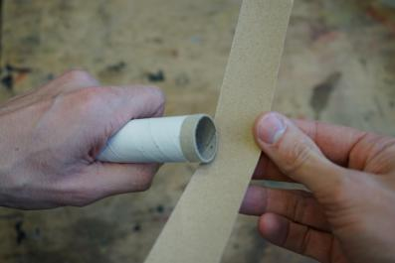
Ponçage
Avec un cutter ou un scalpel, coupez le papier blanc selon la marque en veillant à ne pas couper profondément le carton. Puis poncer le carton avec du papier de verre moyen, jusqu’à atteindre le bon diamètre.

Slide 5
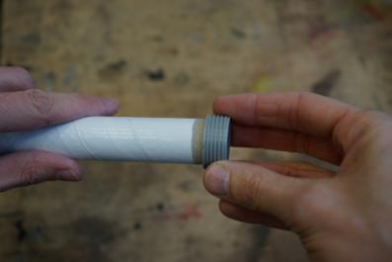
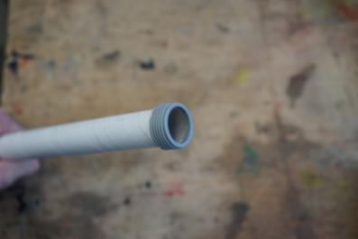
Collage
Quand la bague entre glisse sans déformer le carton, vous pouvez la coller.
Nous recommandons d’utiliser de la résine bi-composant pour cela.
Veillez bien à ce qu’il n’y ait pas de coulure de colle à l’intérieur du tube. Si il y en a, poncez le surplus de colle une fois que celle-ci est sèche.

Slide 6
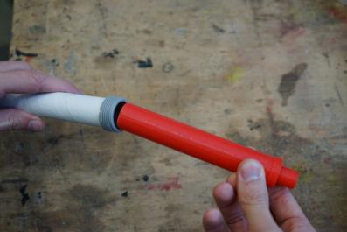
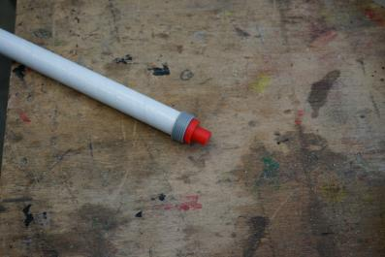
Conclusion
Le propulseur doit pouvoir entrer dans le tube sans difficulté.
Des propulseurs factice sont disponible sur simple demande auprès de Planète Sciences, ainsi que le fichier pour l’imprimer.

